Slide 1
Hadİsler Neden Korunmuş OlmalIdIr?

Slide 2
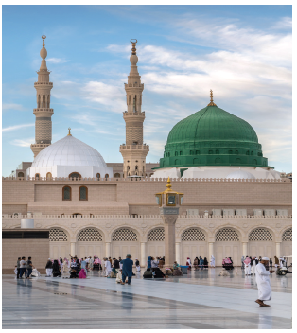
DERS İZLENCESİ
Hadislerin Korunması: Nedir? Neden? Nasıl?
Hadisler Neden Korunmuş Olmalıdır?
Sünnetin Dindeki Yeri
Peygamber Efendimize (sav) İtaat ve O’nu Örnek Alabilme
Kuran Kerim’in Beyanı ve Muhafazası
Hadis Karşıtlığının Kökenleri

Slide 3
HADİSLERİN KORUNMASI:
BİR TESPİT
Tarihte hiç bir insanın söz ve davranışları Peygamber Efendimizinki (sav) gibi kayıt altına alınarak muhafaza edilmemiştir. Bu sahada geliştirilen usul ve esaslar, ortaya konan gayretler insanı hayran bırakacak seviyededir. Kur’ân-ı Kerîm’i insanlar yoluyla muhafaza eden Yüce Rabbimiz, Kur’ân’ın tefsiri olan ve Kur’ân’ın mânen muhafazası için zarurî olan Resûlü’nün mirasını da yine bu sahaya ömürlerini adayan kullarını seferber ederek muhafaza etmiştir.

Slide 4
SÜNNETİN KORUNMUŞLUĞU
NEDİR? NEDEN? NASIL?
1.) Ne demektir: Her hadisin sıhhat derecesinin tespit edilmesi (sahih, hasen, zayıf, mevzu). Böylece sahih ile sahih olmayan karışmaz.
2.) Neden: İlâhî hikmetin gereğidir. Çünkü Kurân-ı Kerim’in korunup da beyanı olan sünnetin zayi olması, aslında Kurân’ın korunmaması manasına gelir.
3.) Nasıl: Müslümanların sünneti muhafaza için geliştirdikleri esaslar ve ortaya koydukları fevkalade gayretler müstakil bir sunumda incelenmiştir.

Slide 5
SÜNNETİN KORUNMUŞLUĞU: NE DEMEK?
Hadislerin hepsinin sahih olarak tek bir kitapta toplanması demek değildir. Bu durum, hadislerin tabiatı gereği (sayısal çokluğu, Kuran gibi namazlarda tilavet edilmemesi) zaten mümkün değildir.
Hadislerin korunmasından kasıt, eldeki tüm hadislerin sıhhat derecelerinin tespiti, dolayısıyla sahihlerin zayıflardan ayırt edilebilmesi demektir.
Piyasada sahte para bulunabilir ancak hakikisinden ayırt edilebildiği sürece bir problem teşkil etmez.

Slide 6
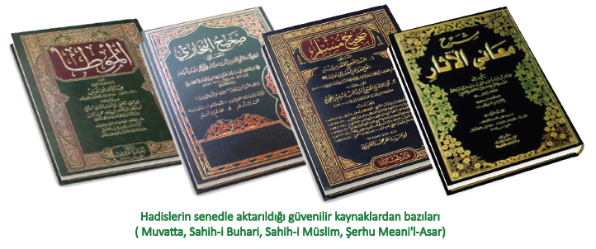

Slide 7
SÜNNETİN KORUNMUŞLUĞU: NEDEN
İlahî hikmetin gereğidir, zira:
1) Dinimizin tam anlaşılıp yaşanabilmesi için
2) Peyg. Efendimize (sav) itaat ve O’nu örnek alma emirlerini yerine getirebilmek, böylece bu konudaki onlarca ayetin işlevsiz kalmaması için.
3) Kur’ân-ı Kerîm’in beyanı ve tefsiri, böylece keyfî yorumlardan ve mana tahrifinden korunabilmesi için: ör. Şefaatin manası.
a) Sünnet ışığında bakmak
b) Müslümanlar bu zamana kadar nasıl anlamışlar? (Ümmetin yanlış üzere birleşmesi ilâhi hikmete uygun düşmez.)

Slide 8
SÜNNETİN DİNDEKİ YERİ
Sünnet dinimizin anlaşılması ve yaşanması için olmazsa olmazdır. Dinimizin ahkamının (hükümler) yaklaşık %90’ı sünnet kaynaklıdır. Çünkü Kurân’ı Kerim detaylara inmez. Bir anayasa gibi önemli esasları içerir. Sünnet, Kuran’dan aldığı yetkiyle Kuran’ı açıklar. Yine, Kuran’dan aldığı yetkiyle müstakil hüküm koyar.

Slide 9
SÜNNETİN DİNDEKİ YERİ
Sünnet, müslüman ümmetin ve İslam medeniyetinin harcıdır. Sünnet, bir müslümanın hayatını, doğumundan ölümüne, günlük hayatının her bölümünü şekillendirir. Böylece tüm müslümanları ortak bir kültürde buluşturur, ortak bir kimlik ve birliktelik sağlar. Bu sebeple oryantalistlerin ilk hedefi hadisler olmuştur.

Slide 10
SÜNNETİN DİNDEKİ YERİ
Hadis ilmi müslümanların en fazla emek sarf ettiği ve en geniş edebiyata sahip olan İslamî ilimdir. Tefsir, fıkıh, kelam, tasavvuf çok büyük ölçüde hadislere dayanır.
Sünnetin dindeki bu konumundan ötürü, dinimizin tahrif olmadan kıyamete kadar yaşanabilmesi için hadislerin korunmuş olarak bizlere ulaşmış olması gerekir. İlâhî hikmet bunu gerektirir.

Slide 11
PEYGAMBERİMİZ’E (SAV) İTAAT ve O’NU ÖRNEK ALMA
«İçinizden Allah’ın lutfuna ve âhiret gününe umut bağlayanlar, Allah’ı çokça ananlar için hiç şüphe yok ki, Resûlullah’ta güzel bir örneklik vardır.» (Ahzab, 21)
"(Rasûlüm!) De ki: Eğer Allah'ı seviyorsanız bana uyunuz ki O da sizi sevsin ve günahlarımızı bağışlasın." (Âl-i İmran, 31)
«Allah’a ve Rasûlü'ne itaat edin ki rahmete kavuşturulasınız.» (Âl-i İmran,132)
«Namaz kılın; zekât verin; Peygamber'e itaat edin ki merhamet göresiniz.» (Nûr, 56)

Slide 12
KURÂN-I KERİM’DE PEYGAMBERİMİZ’E (SAV) İTAAT ve O’NU ÖRNEK ALMA
Yukarıda sayılanlara benzer onlarca ayet Resulûllah Efendimize (sav) itaati, uymayı, örnek almayı müslümanlardan istemektedir. Peki bu nasıl mümkün olabilir? Resulullah’ı bize tanıtan, onun nebevî öğretilerini içeren hadislerin korunmasıyla elbette.
Dolayısıyla, bunca ayetin işlevsiz kalması ilâhî hikmete uygun düşmeyeceğinden, diğer bir ifadeyle, Cenabı Hakk’ın müslümanlardan yerine getirilmesi mümkün olmayan bir şeyi istemesi uygun olmadığından ötürü hadislerin korunmuşluğu ilahî hikmetin gereğidir diyebiliriz.

Slide 13
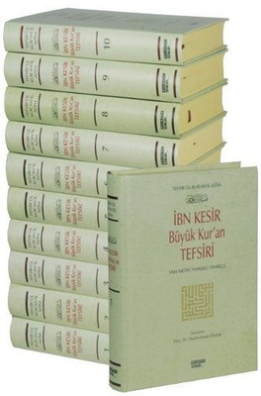
KURAN KERİMİN BEYANI ve MUHAFAZASI
«Sana da, insanlara gönderileni açıklayasın diye Kuran'ı indirdik.» Nahl 44
Kurân-ı Kerim’in korunup onun beyanı olan sünnetin zayi olması, aslında Kurân Kerim’in korunmaması demektir. Zira Kur’ân-ı Kerîm’in beyanı ve tefsiri olan hadisler, ayetlerin keyfî yorumlardan ve mana tahrifinden korunmasını sağlar.
Lafzın korunmuş, mananın korunmamış, metnin korunmuş murâd-ı ilâhînin korunmamış olması, böylece ayetlere yanlış manaların yüklenmesi ilâhî hikmetle bağdaşmaz.

Slide 14
NAMAZ
Namaz emri Kuran Kerim’de 70 defa geçer ancak detaya girilmemesi dikkat çeker.
Rekat sayıları, vakitleri, nasıl kılındığı, yasakları, mekruhları, sünnetleri, vb. hadislerle belirlenmiştir.

Slide 15
Zekat
Kimlere (Kuran)
Hangi Mallar (Kuran ve sünnet)
Ne oranda (sünnet)
Ne zaman (sünnet)
Namaz
Kaç vakit (Kuran ve sünnet)
Kaç rekat (Sünnet)
Nasıl kılınır? (Sünnet)
Yasakları, Mekruhları (Sünnet)

Slide 16
KURAN KERİM’İN BEYANI
Namaz, oruç, zekat, kurban, hac, dua ibadetleri nasıl yapılır?
Şefaat, kevser, gıybet, iman kavramlarının tam olarak mahiyetleri nedir?

Slide 17
ŞEFAAT
«O gün -rahmânın izin verdiği ve sözünden hoşnut olduğu kimseler müstesna- şefaatin bir yararı olmaz.» Taha 109
Peygamberimiz, Allah’a ortak koşmamak şartıyla büyük günah işleyen müminlerin ahirette şefaatinden yararlanacağını söylemiştir (Buhârî, “Tevḥîd”, 31). Bu sayede cehennemde cezasını çeken müminler buradan çıkarılıp cennete alınacaktır (Müslim, “Îmân”, 332).

Slide 18
İMAN
“İman yetmiş küsur özelliktir (şubedir). En yükseği, ‘Allah’tan başka ilâh yoktur’ demek; en aşağısı ise, eziyet veren şeyleri yoldan kaldırmaktır. Hayâ da imanın bir bölümüdür.” (Müslim, Îmân 58)
Sizden biri, kendisi için istediğini mümin kardeşi için de istemedikçe mümin olamaz. (İbn Hanbel, III, 206)
Emanete riayet etmeyenin imanı yoktur (İbn Hanbel, III, 134)

Slide 19
KEVSER
«Şüphesiz biz sana kevseri verdik.» (Kevser 1)
Resûl-i Ekrem (sav) kevseri rabbinin kendisine vaad ettiği bir nehir şeklinde açıklamış (Müslim, “Ṣalât”, 53), söz konusu nehri, etrafı incilerle örülmüş kubbelerle çevrili, suyu gümüşten beyaz, miskten daha hoş kokulu, baldan tatlı gibi özelliklerle tanıtmıştır. (meselâ bk. Buhârî, “Riḳāḳ”, 53)

Slide 20
ABDEST AYETİ
Ey iman edenler! Namaz kılmaya kalkacağınız zaman yüzlerinizi, dirseklere kadar ellerinizi yıkayın; başlarınızı meshedin, ayaklarınızı da topuk kemiklerine kadar (yıkayın) Maide 6
Ayaklar yıkanır mı, mesh mi edilir? Ayette açık değil. İki ihtimal de mevcut.
Her namaz için abdest lazım mı? Ayete göre her namaz için abdest gerekli gözüküyor.

Slide 21
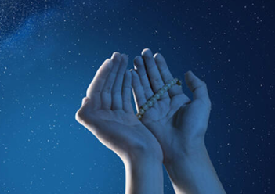
DUANIN KABULÜ
Rabbiniz şöyle buyurdu: Bana dua edin, duanızı kabul edeyim. Mümin 60
Ayete göre herkesin duasının kabul olması gerek, ancak hadislerde istisnalar var:
Bir kimse … Yâ Rabbî, yâ Rabbî! diye duâ eder. Hâlbuki yediği haram, içtiği haram, giydiği haram …, böyle bir kimsenin duası nasıl kabul edilir? Müslim, Zekât, 19

Slide 22
VASİYETİN SINIRI
Nisa sûresi 12. ayete göre miktarı ne kadar olursa olsun vasiyet ve borç, miras taksiminden önce yerine getirilir. Vasiyetin miktarı hakkında bir sınır yoktur.
Ancak hadislerde vasiyete mirasın üçte birini aşmama şartı getirilmiştir. (Buhârî, “Veṣâyâ”, 2)

Slide 23
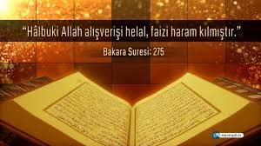
CAİZ ALIŞVERİŞ TÜRLERİ
Allah (cc) alışverişi helal, faizi haram kılmıştır. Bakara 275
Ancak hadislerde alışveriş türlerinin bir kısmı yasaklanmıştır: aldatma veya aşırı belirsizlik içeren sözleşmeler, yasak maddelerin satışı, teslim alınmadan yapılan satışlar, vb.

Slide 24
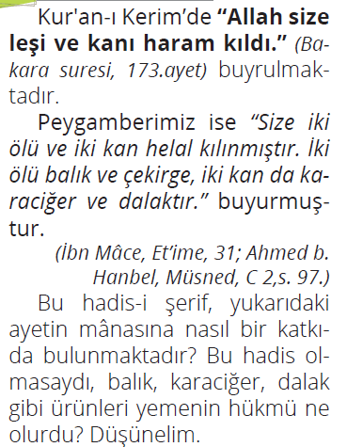
HELAL YİYECEKLER

Slide 25
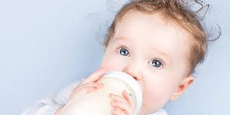
EVLENME YASAĞI OLANLAR
«Analarınız, kızlarınız, kız kardeşleriniz, halalarınız,…sizi emziren analarınız, süt bacılarınız, …size haram kılındı.» Nisa 23
Ayette tek tek sayılan, nikahı haram kadınlar arasında süt teyzesi/ halası yoktur. Bu durum hadiste açıklanmıştır:
“Nesep sebebiyle haram olanlar emzirme sebebiyle de haram olur” hadisi (Buhârî, “Şehâdât”, 7)

Slide 26
KURAN KERİM DIŞINDA MÜSTAKİL HÜKÜM
«…o ümmi peygamber…, onlara iyiliği emreder, onları kötülükten alıkoyar. Onlara iyi ve temiz şeyleri helâl, kötü ve pis şeyleri haram kılar. Üzerlerindeki ağır yükleri ve zincirleri kaldırır.» Araf 157

Slide 27
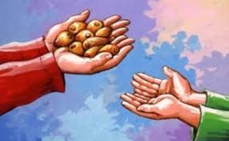
FITIR SADAKASI
Hz. Peygamber (sav), büyük-küçük, kadın-erkek her müslümana fitrenin gerektiğini ifade etmiştir (Ebû Dâvûd, Zekât, 20).
Fıtır sadakası, dinen zengin olup Ramazan ayının sonuna yetişen bir müslümanın, belirli kimselere vermesi vacip olan bir sadakadır. Vacip oluşu, sünnetle sabittir. Bu hüküm Kuran Kerim’de bulunmaz.

Slide 28
HADİS KARŞITLIĞININ KÖKENLERİ
Oryantalizm, sömürgeciliğin keşif koludur.
Hadislerin korunmadığına dair iddialar 19. ve 20. asırda Batı’nın işgali altındaki Hindistan ve Mısır’da ilk defa görülüyor. Belli konular tartışmaya açılıyor:
Kader, şefaat, kabir hayatı, mirac, ayın yarılması gibi KK dışı mucizeler, KK dışı vahiy, gaybi hadisler.
Ortak nokta: Hadislerle güçlü bir şekilde ortaya konan meselelere öncelik verilerek muteber hadis kaynaklarının itibarsızlaştırılması ve böylece hadislerin korunmadığı tezinin savunulması

Slide 29
HADİS KARŞITLIĞININ KÖKENLERİ
«Şunu iyi biliniz ki bana Kur'an-ı Kerim ile birlikte onun bir benzeri de verilmiştir. Dikkatli olun koltuğuna kurulan tok bir adamın size: 'Sadece şu Kur'an lazımdır, onda bulduğunuz helali helal, haramı da haram kabul ediniz yeter.' diyeceği günler yakındır.» Ebu Davud, Sünnet, 6, İmare 33; Tirmizi, İlim 10

Slide 30
ÖZET
Hadislerin Korunması: Nedir? Neden? Nasıl?
Hadisler Neden Korunmuş Olmalıdır?
Sünnetin Dindeki Yeri
Kuran Kerim’in Beyanı ve Muhafazası
Peygamber Efendimize (sav) İtaat ve O’nu Örnek Alabilme
Hadis Karşıtlığının Kökenleri

Slide 31
